Slide 2
الفصل
3

Slide 7
تساؤلات العلماء
؟
ما هي الذرة ؟
ما الذي يسبب انبعاث الضوء من الذرات؟
كيف تتوزع الإلكترونات في الذرة؟

Slide 8
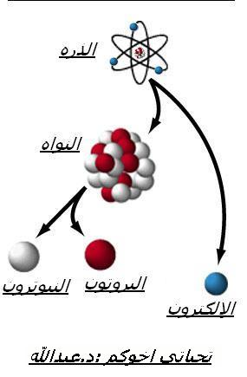
تاريخ علم الذرة

Slide 9
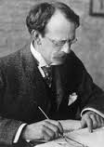
العالم تومبسون

Slide 10
العالم تومبسون
المادة الثقيلة الموجبة الشحنة تملأ الذرة
الإلكترونات السالبة تتوزع خلال هذه المادة الموجبة الشحنة

Slide 11
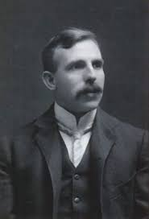
العالم راذرفورد

Slide 12
تجربة العالم رذرفورد
الجهاز المستخدم

Slide 13
خطوات التجربة
1- استخدم مركبات مشعة تصدر أشعة نافذة موجبة الشحنة وثقيلة تتحرك بسرعة عالية تسمى جسيمات ألفا ورمزها æ
2- اصطدام جسيمات ألفا على صفيحة رقيقة جداً من الذهب

Slide 14
الاستنتاج
عبر معظم جسيمات ألفا خلال صفيحة الذهب دون انحراف أو مع انحراف قليل عن مسارها وبعضها ارتد

Slide 15
العالم راذرفورد
شحنة الذرة متمركزة في حيز صغير وثقيل يسمى النواة
(النموذج النووي)
الإلكترونات موزعة خارجاً وبعيداً عن النواة والفراغ الذي تشغله الإلكترونات يحدد الحجم الكلي أو قطر الذرة
معظم حجم الذرة يكون فراغ

Slide 16
عللي :
سمي نموذج رذرفورد للذرة بالنموذج النووي
لأنه بين أن جميع شحنة الذرة متمركزة في حيز صغير جدا وثقيل يدعى النواة

Slide 17
الحمد لله
سبحان الله
الله أكبر
استغفر الله

Slide 18
طيف الانبعاث

Slide 19
طيف الانبعاث الذري
هو مجموعة الأطوال الموجية الكهرومغناطيسية التي تنبعث من الذرة

Slide 20
يستخدم جهاز المطياف لدراسة طيف الانبعاث

Slide 21
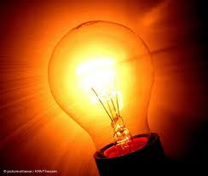
الطيف المنبعث عن جسم ساخن أو مادة صلبة متوهجة (مثل فتيل مصباح كهربائي) ← حزمة متصلة من ألوان الطيف من الأحمر إلى البنفسجي

Slide 22
الطيف المنبعث من غاز← يكون سلسلة من الخطوط المنفصلة ذات ألوان مختلفة

Slide 24
طيف الامتصاص

Slide 25
العالم جوزيف فون فرنهوفر
لاحظ وجود خطوط معتمة تتخلل طيف ضوء الشمس (خطوط فرنهوفر)
تسمى (طيف الامتصاص)

Slide 26
طيف الامتصاص
هو مجموعة الأطوال الموجية الممتصة بواسطة الغاز (تنتج خطوط معتمة)

Slide 27
التحليل الطيفي

Slide 28
التحليل الطيفي
هو علم دراسة الأطياف وهو أداة فعالة لتحليل الفلزات الموجودة على الأرض ودراسة مكونات النجوم في الفضاء

Slide 29
انتهى الجزء الأول من درس نموذج بور الذري

Slide 31
الملخص السبوري

Slide 33
الواجب

Slide 34

ما هي اكتشافات العالم تومبسون ورذرفورد بما يخص علم الذرة ؟

